Slide 1
Proyecto Plus handles
Andres Leon
Juan Olivares
Cristian Camacho
Carlos Serrano
Maikol Sabogal
N° 2067454

Slide 2

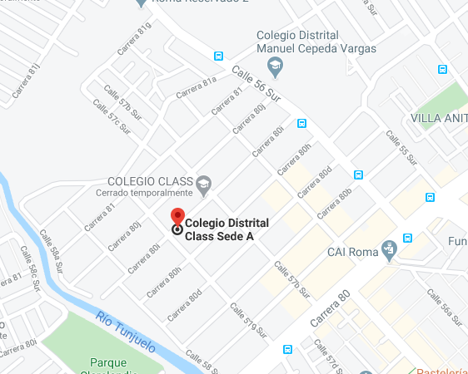
Planteamiento del problema
Los estudiantes y profesores del colegio I.E.D CLASS ubicado en en la Zona Octava de Kennedy específicamente en la Cra 80 I Nro. 57 B 50 Sur,la institución distrital, que cuenta con dos jornadas(Mañana y tarde), reporta una alta inseguridad con el ingreso a la institución, ya que se han producido varios inconvenientes con personal no autorizado, suplantando a profesores y alumnos, para luego ingresar y así causar daños en las instalaciones o en contra de los estudiantes.
https://www.google.com/maps/dir//Cra+80I+No.+57B+50+Sur/@4.6140279,-74.180147,16.63z/data=!4m8!4m7!1m0!1m5!1m1!1s0x8e3f9e6682ce2ce5:0xd2199fd64ca70031!2m2!1d-74.1791682!2d4.6139852
https://www.redacademica.edu.co/colegios/colegio-class-ied

Slide 3

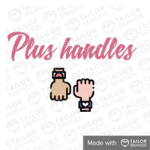
PLUS HANDLES
¿Quién garantiza a los integrantes del Class I.E.D que no ingresa personal externo a su institución? Para responder esta pregunta creamos una manilla que nos facilite el registro de acceso en la entrada y salida de las instituciones, la razón por la que queremos crear este proyecto es por que hemos notado la falta de seguridad, a la hora de que cualquier persona con un uniforme o una bata puede ingresar a esta institución,ya que,el proceso actual de registro se realiza únicamente mediante la observación y solicitación del carnet,el cual es poco confiable.

Slide 4

Objetivo general
Aplicar un sistema operativo relacionado con el control y registro en el acceso de estudiantes y docentes a la institución: Usando y valorando herramientas de gestión, análisis de datos de una forma colaborativa.
https://sites.google.com/site/softwareeducativodematematicas/the-team

Slide 5
Objetivos específicos
Conocer información relacionada con proyectos de nuestra misma índole.
Identificar y definir cuales son los implementos necesarios para el desarrollo de este proyecto.
Contar con un personal adecuado para crear un proyecto con todos los estándares de calidad.
Aplicar el sistema de información de acuerdo a los requerimientos previamente acordados.
Clasificar la información recolectada,para así mejorar la seguridad.

Slide 6

Justificación
Debido a los problemas de inseguridad, sustitución y problemas de convivencia en la institución I.E.D CLASS en los distintos espacios de entrada y salida del personal dentro de la institución, decidimos implementar nuestro proyecto en esta institución con el fin de reducir dichos problemas, mediante una manilla que permitirá el registro y el envío de datos como nombre,fecha y hora de ingreso y salida del personal.
https://www.freepik.es/vector-gratis/ninos-felices-llegando-al-colegio_1217013.htm

Slide 7
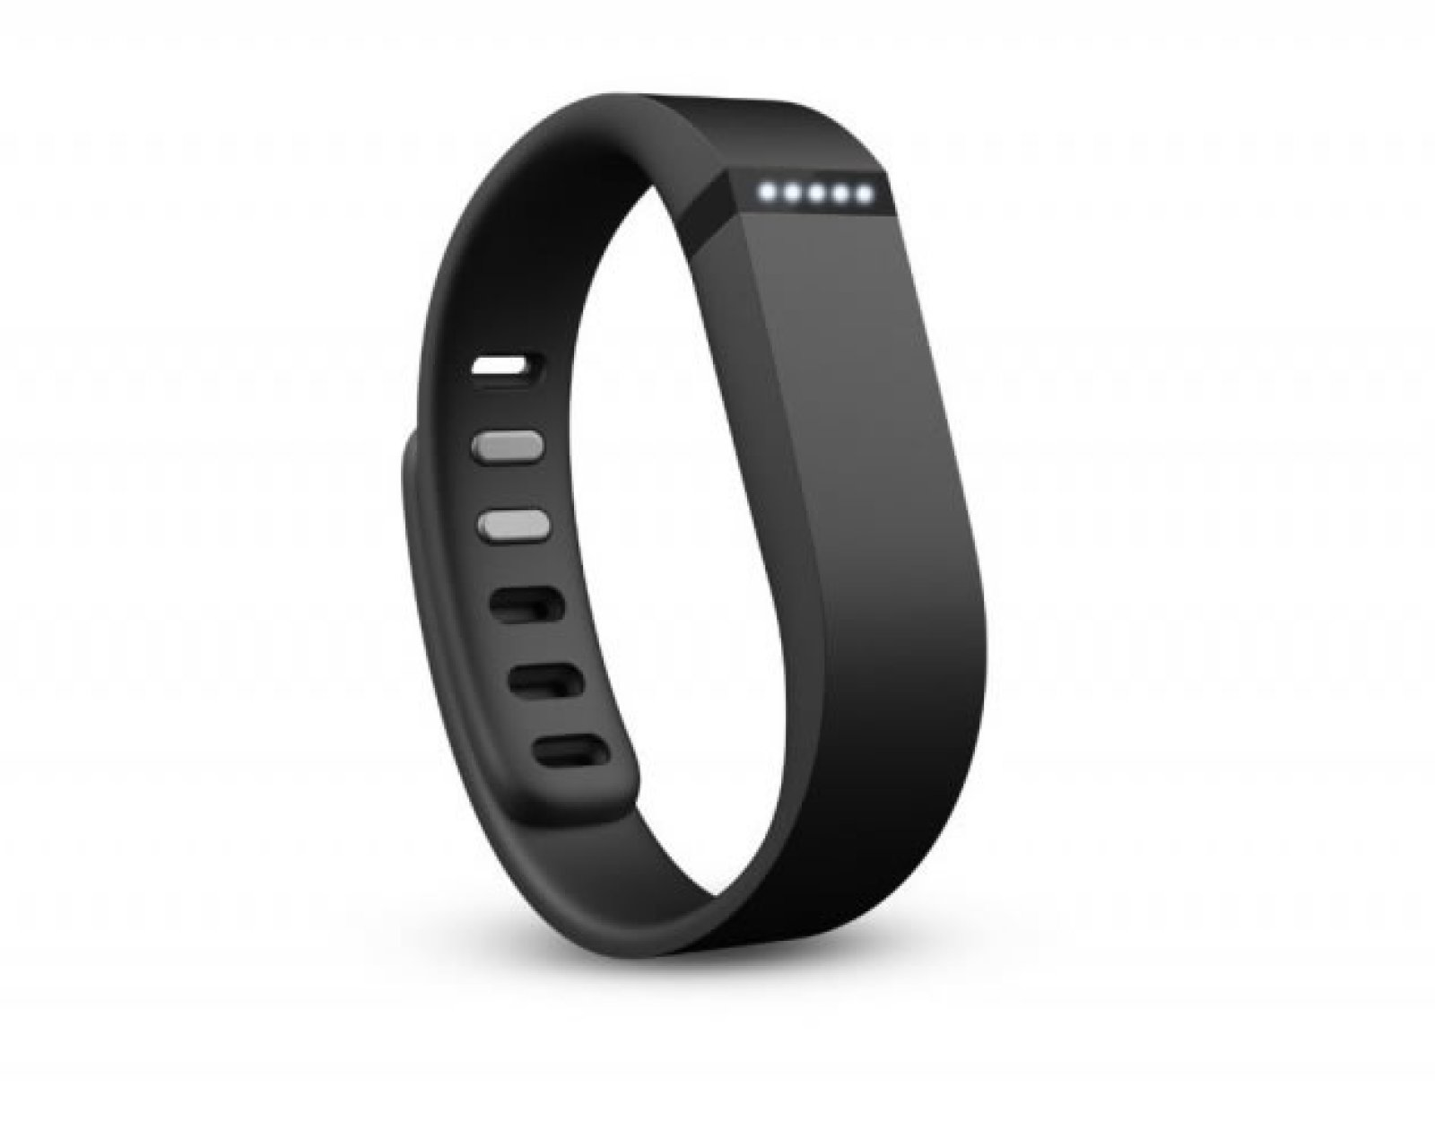
Alcance del proyecto
El proyecto no va a sustituir el sistema de ingreso actual, solo lo modificará agregando un proceso más confiable, recursivo y efectivo que se adquiere en pocos meses mejorando así el sistema de ingreso.
Este proyecto tendrá como resultado una calidad innovadora, donde incluirá los trabajos realizados por cada uno de los integrantes del proyecto, mejorando los sistemas de seguridad en las entradas principales. de la institución.
Incluye una interfaz gráfica de horarios.(registro en el sistema de horas en las que ingresa y sale el personal)
https://images.app.goo.gl/5hAPhtPNLVZQPHo99

Slide 8

TÉCNICAS DE RECOLECCIÓN
El levantamiento de información se dirigió al rector,vigilante,docentes,estudiantes de la institución I.E.D Class mediante la técnica de encuestas ,aplicando las preguntas en embudo,con el objetivo de reconocer la opinión del cliente respecto al sistema de registro que deseamos implementar ,con el fin de mejorar el ingreso y salida del personal estudiantil. La información que nos proporcionen los roles será utilizada para conocer si es viable establecer esta nueva herramienta de registro dentro de las instituciones.
https://infogram.com/sistematizacion-sobre-las-tecnicas-de-recoleccion-de-informacion-cualitativa-1gk8pdy6qde4pq0

Slide 9
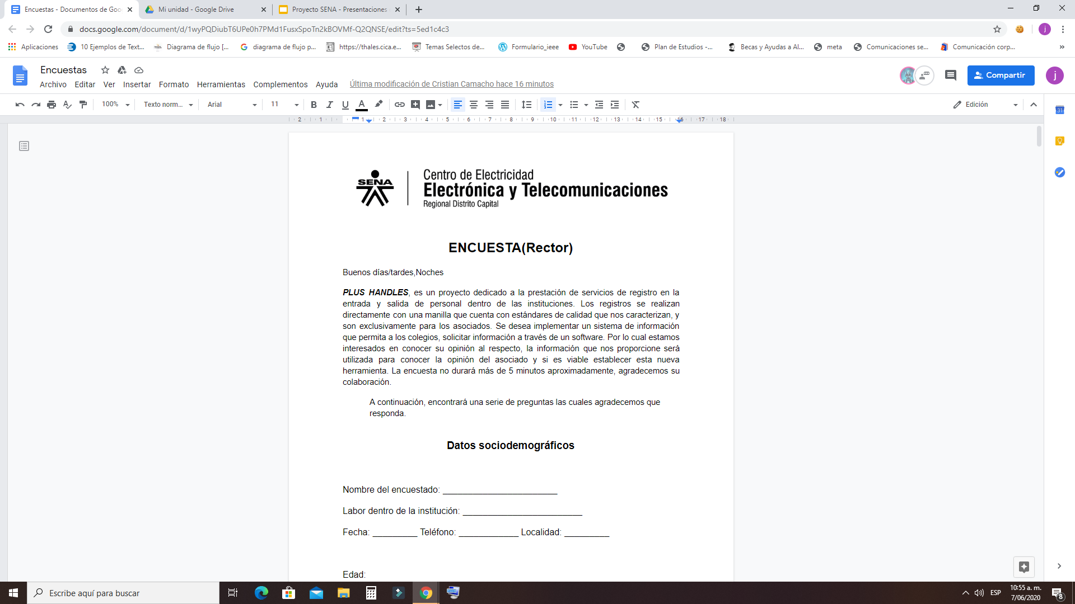
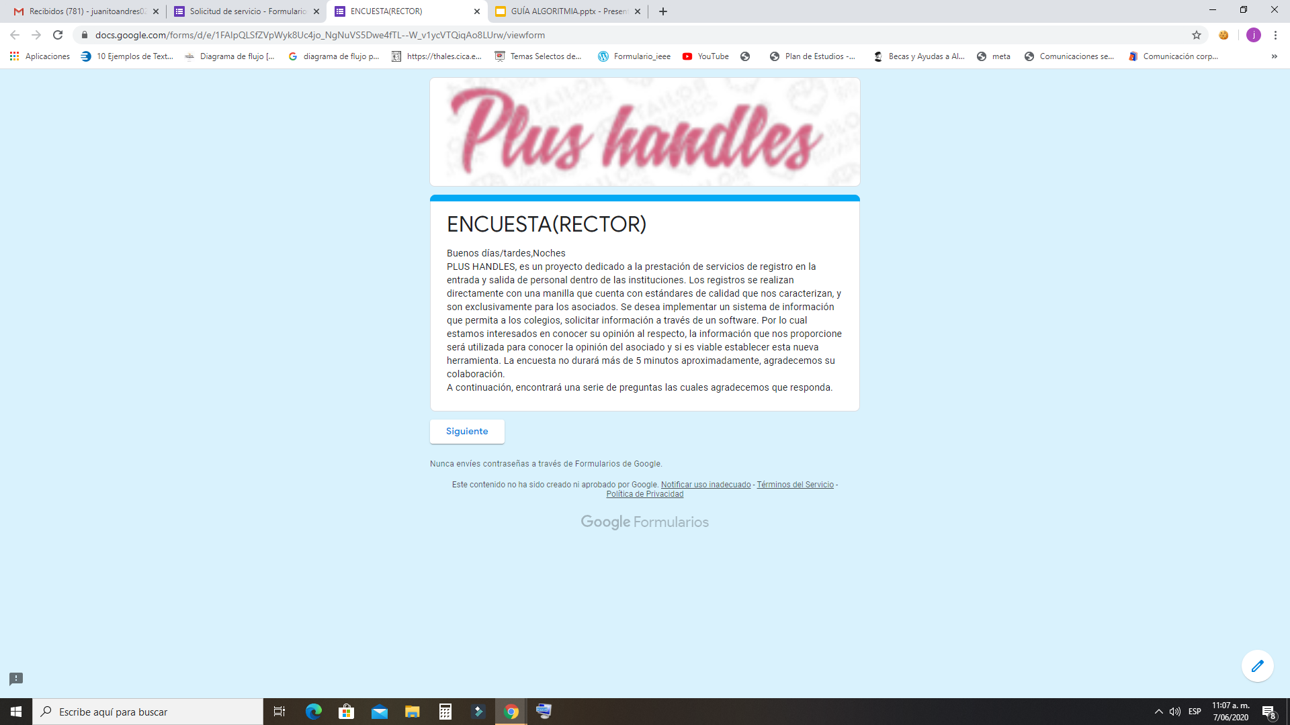
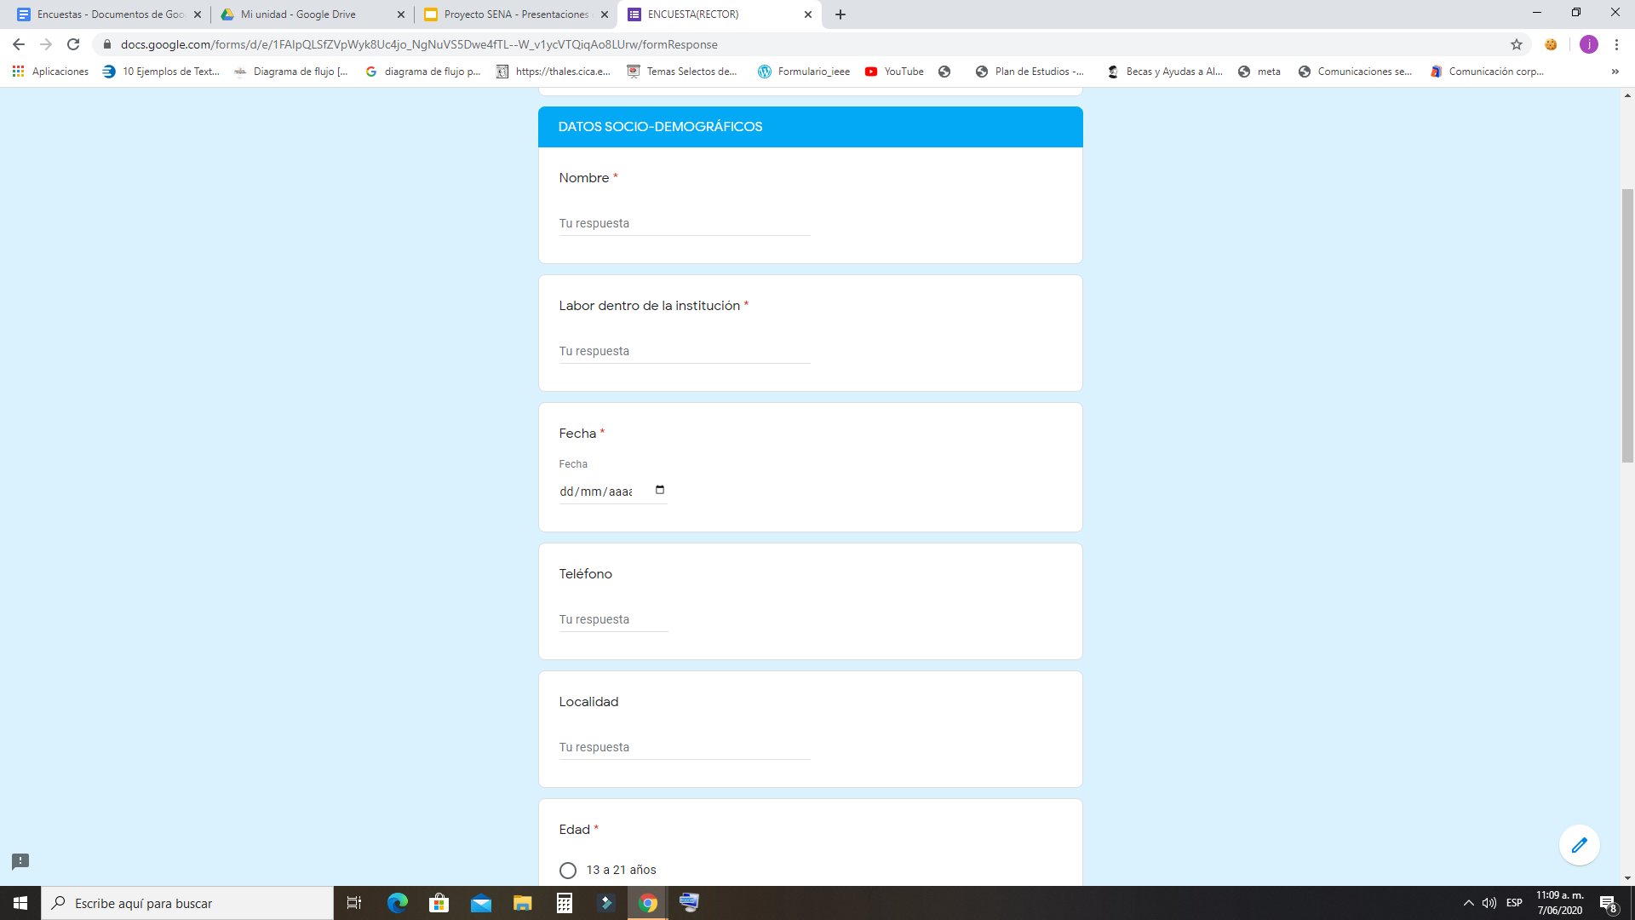
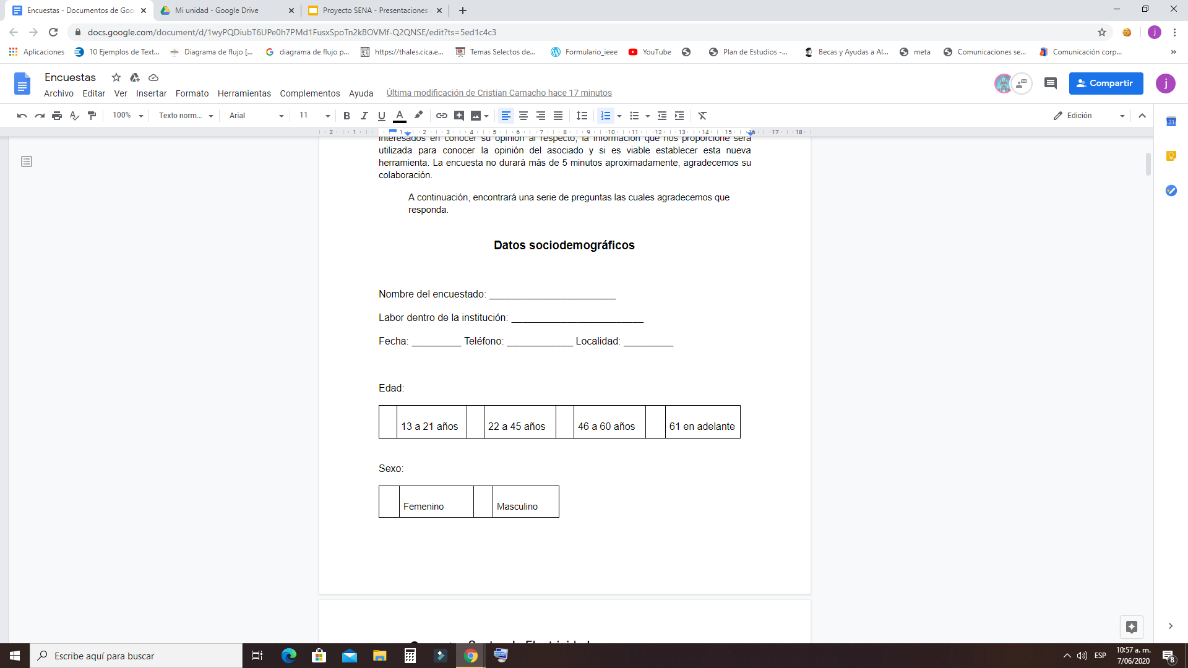

Slide 10
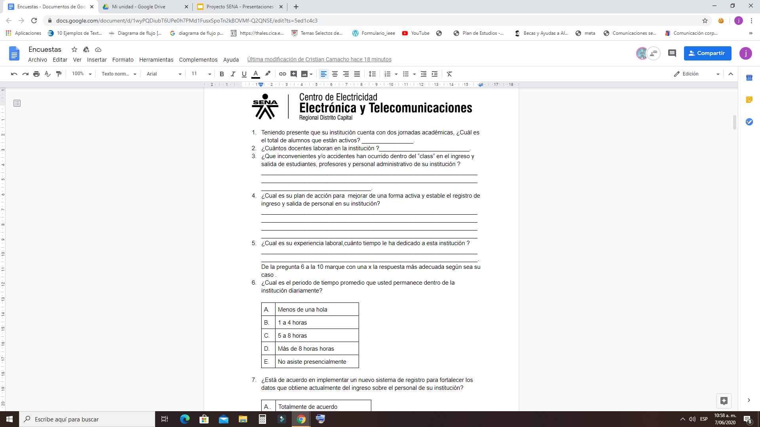
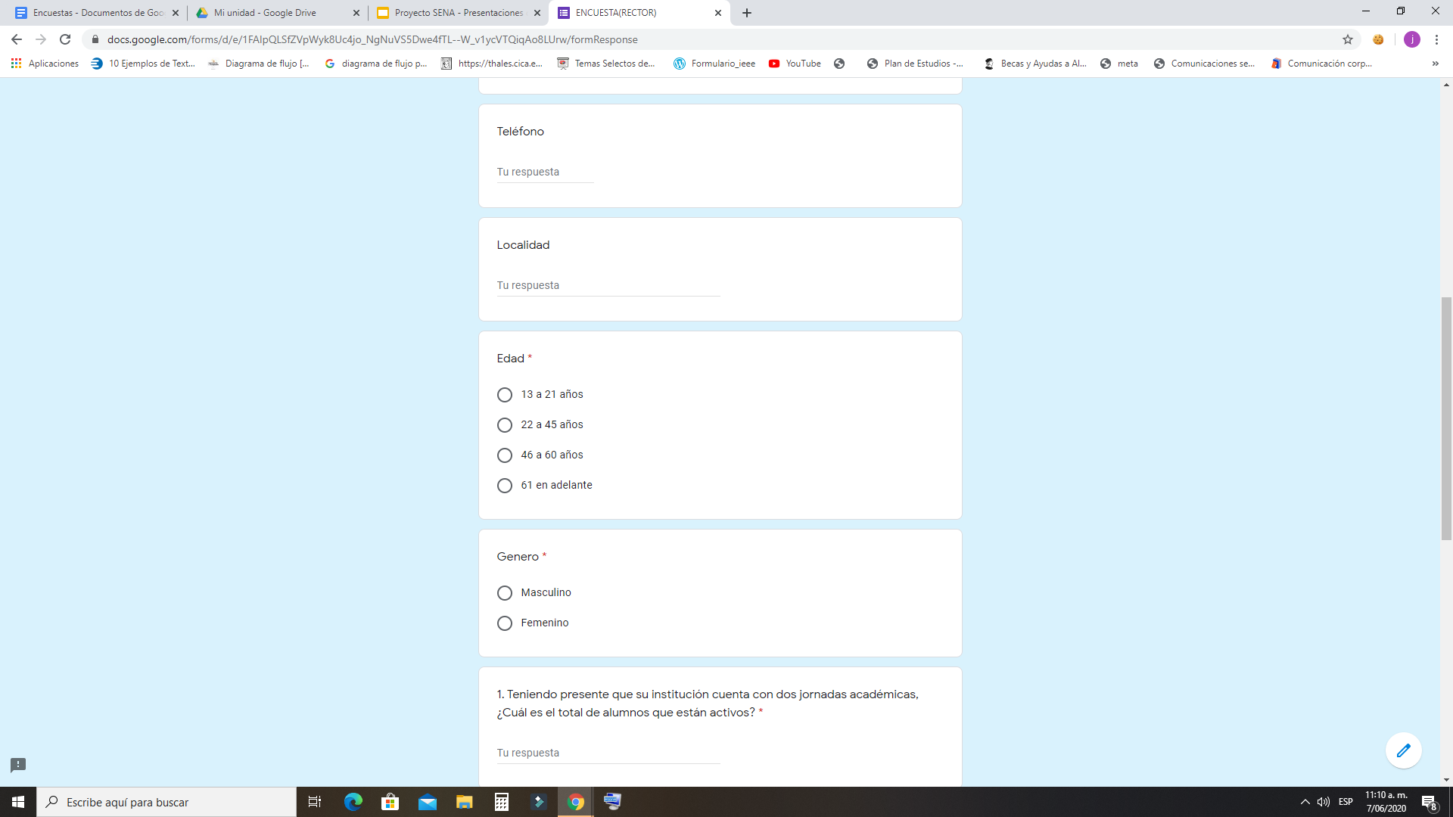
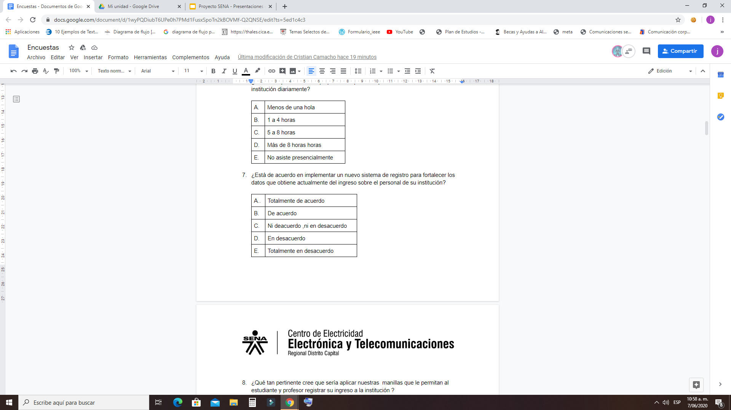
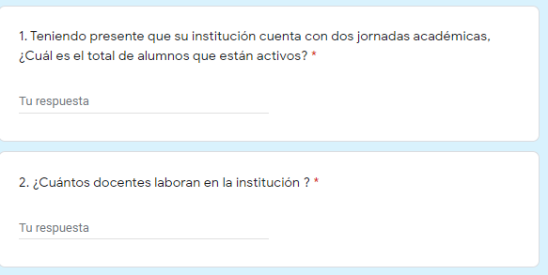

Slide 11
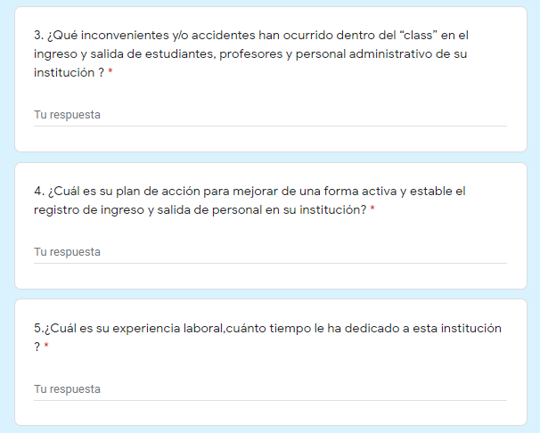
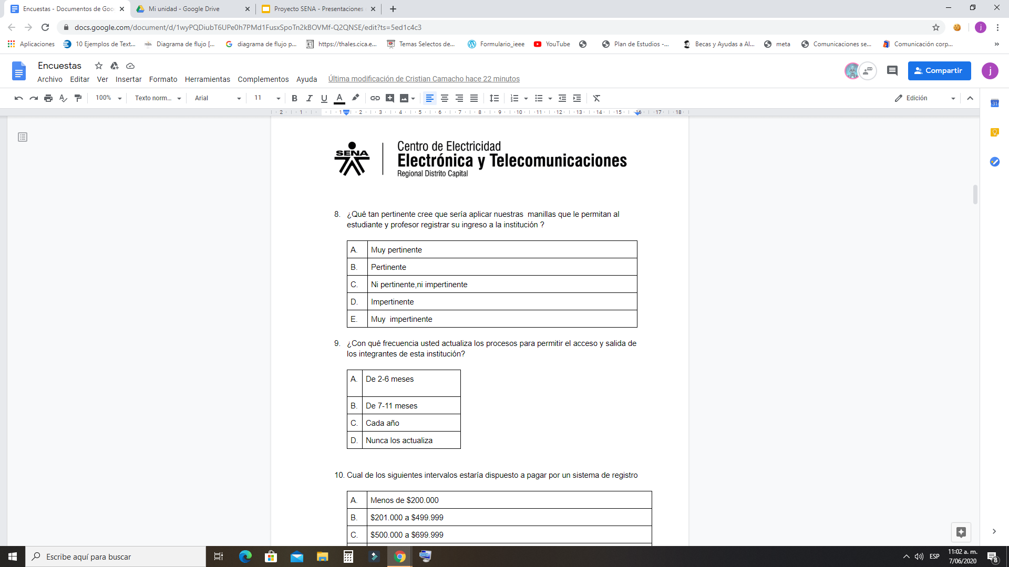
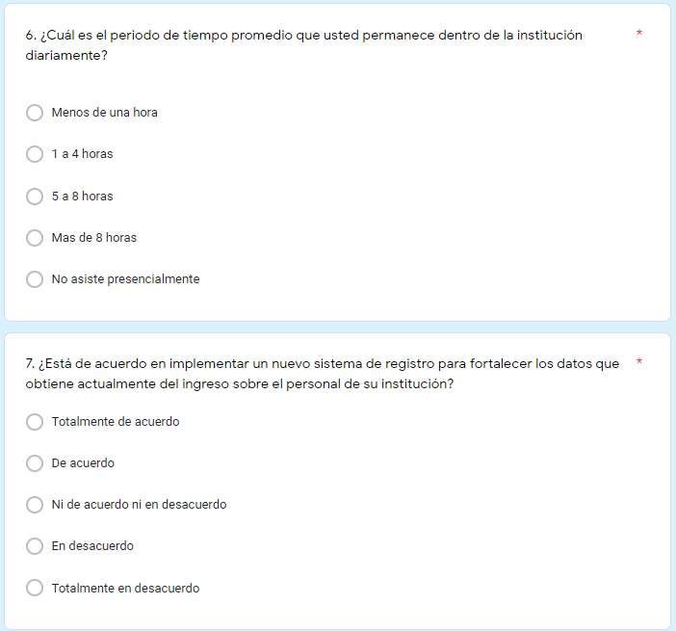
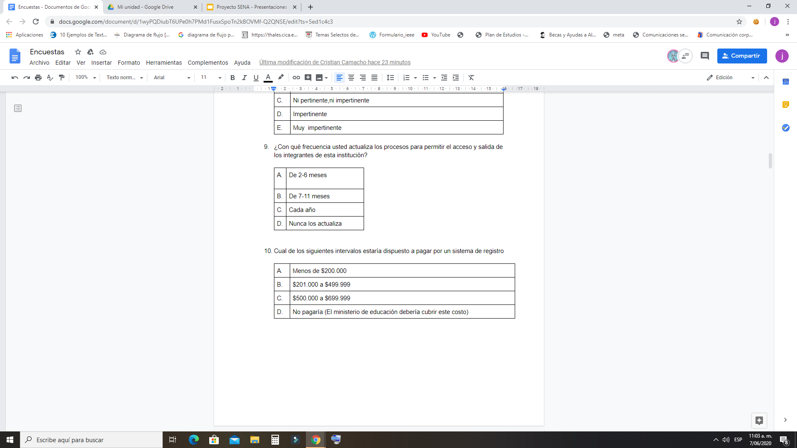

Slide 12
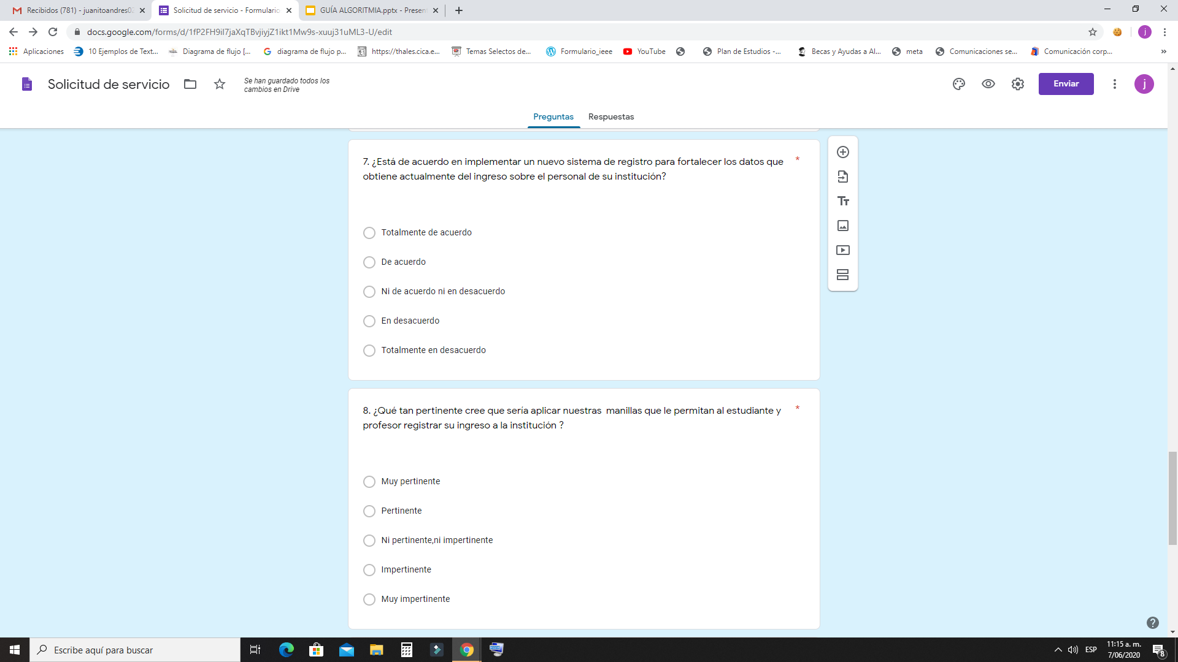
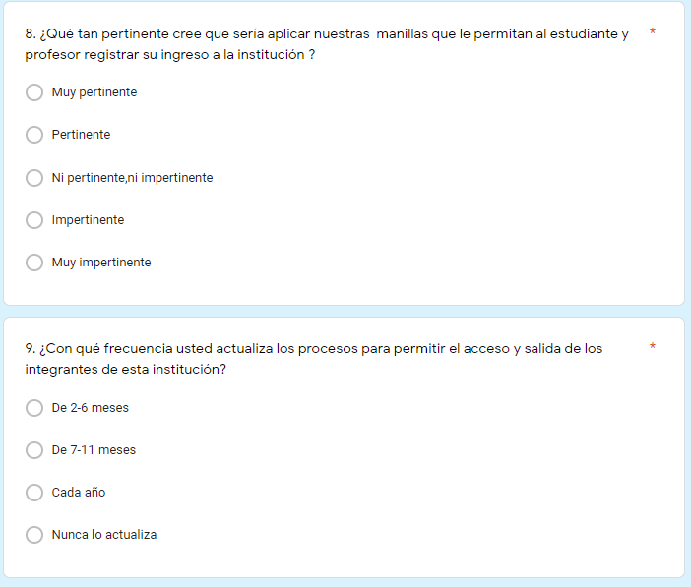

Slide 13
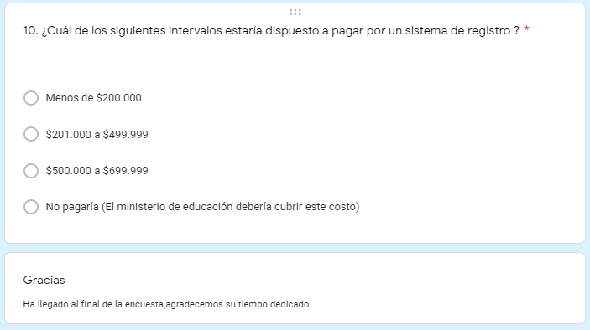

Slide 14
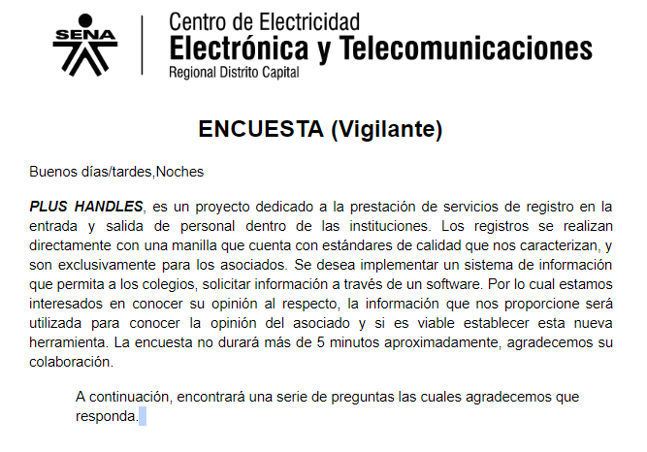
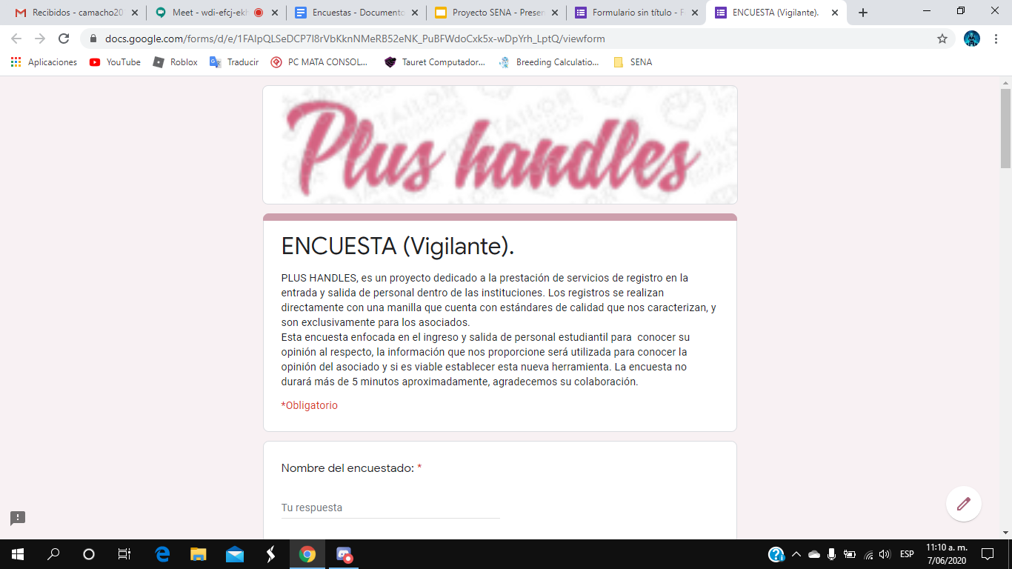
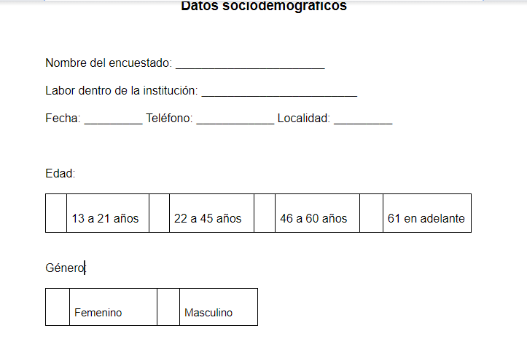

Slide 15
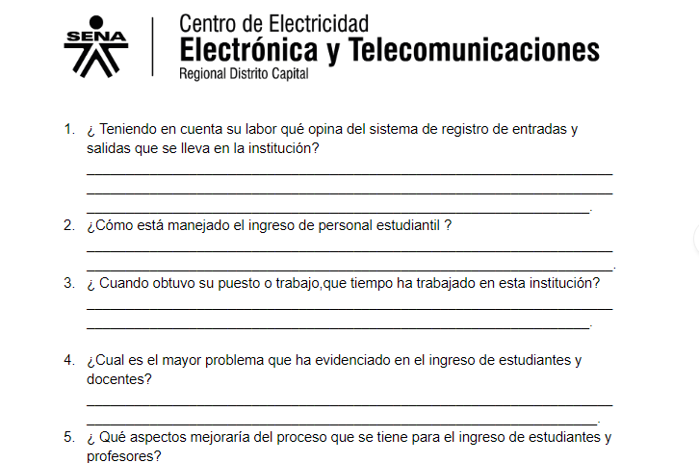
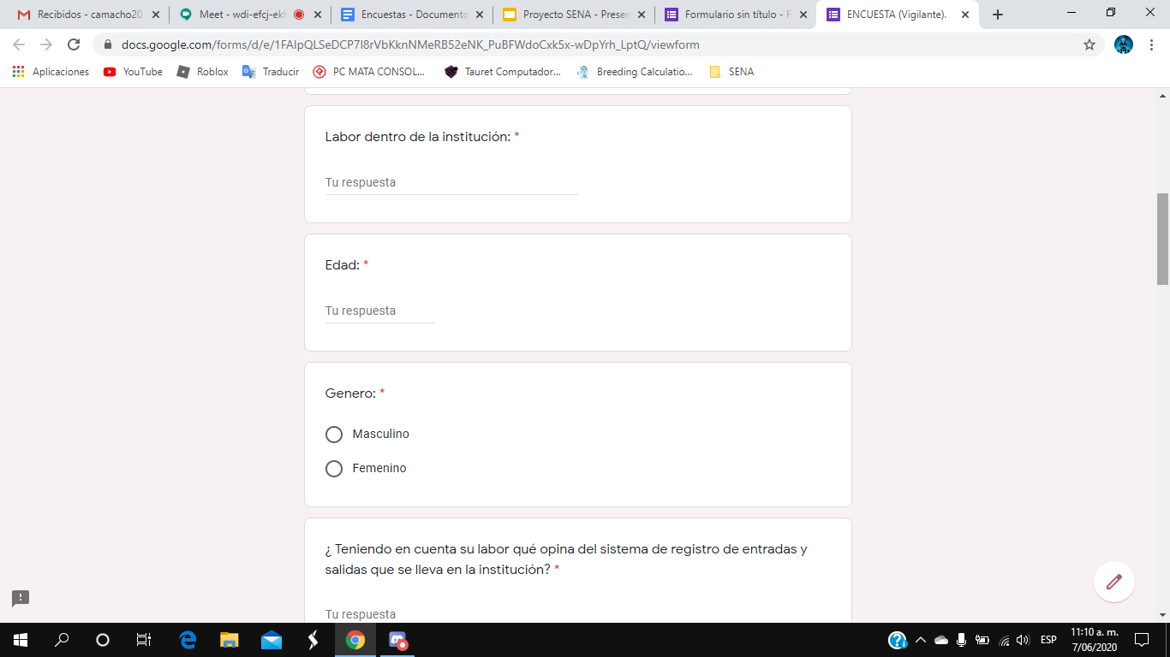

Slide 16
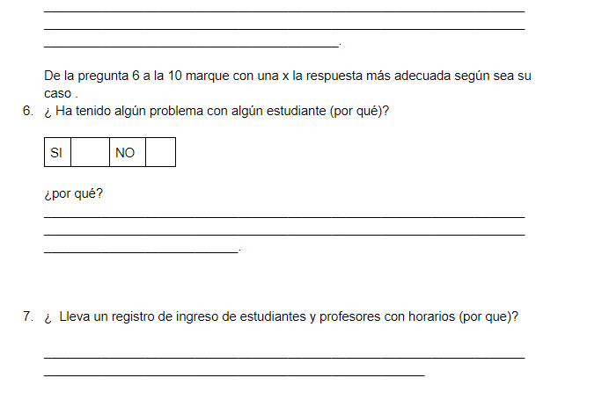
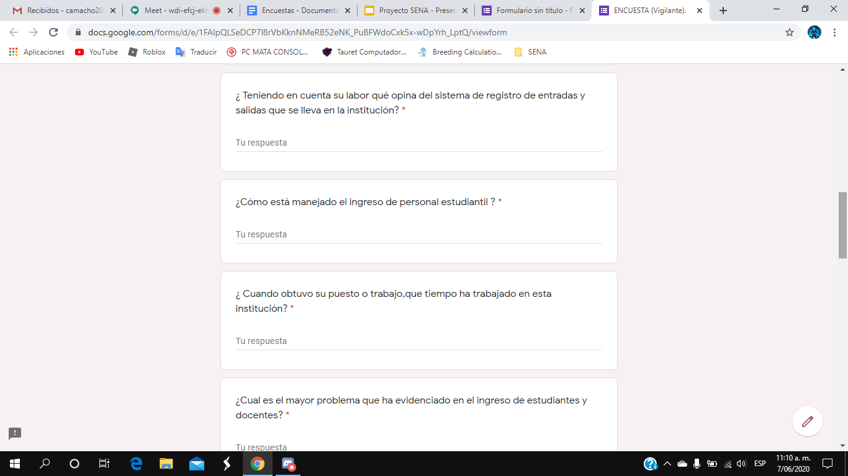
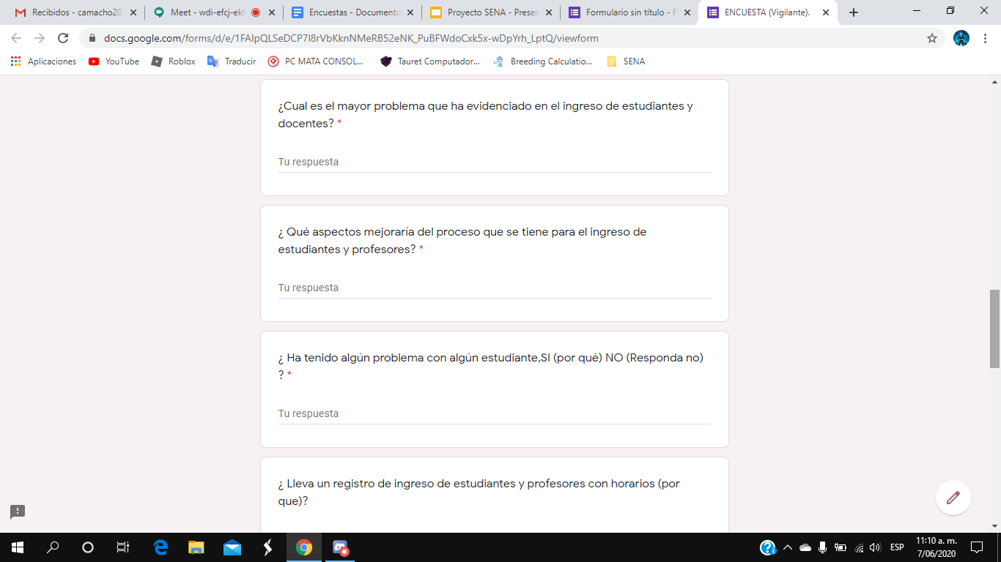

Slide 17
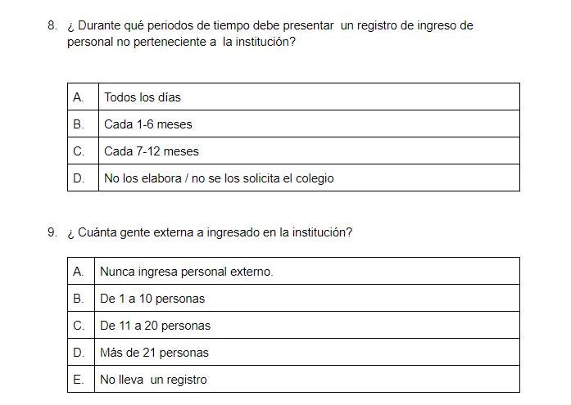
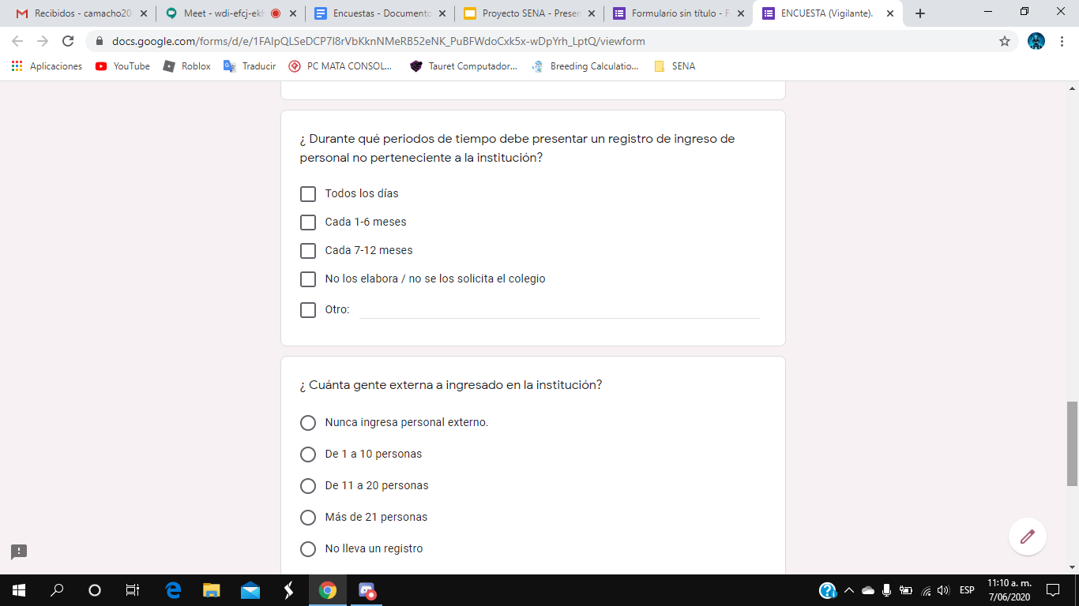
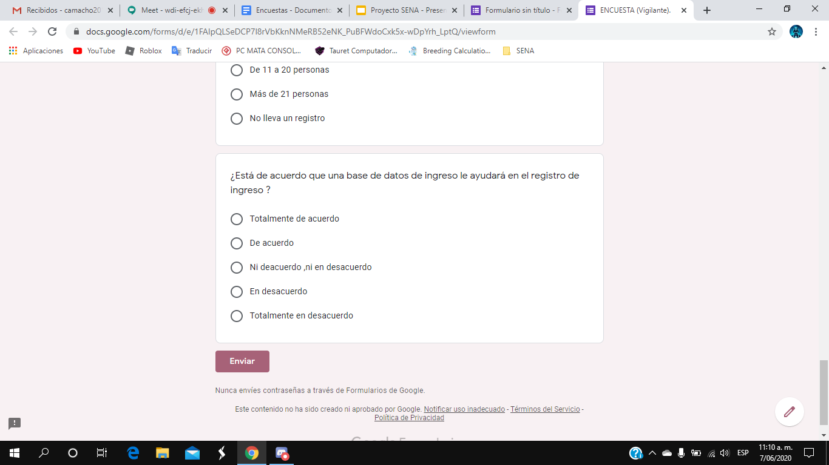
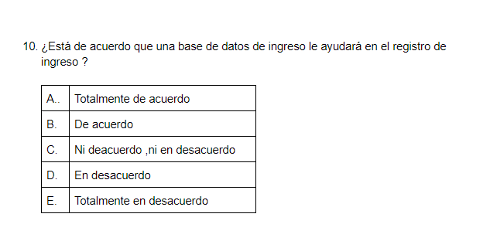

Slide 18
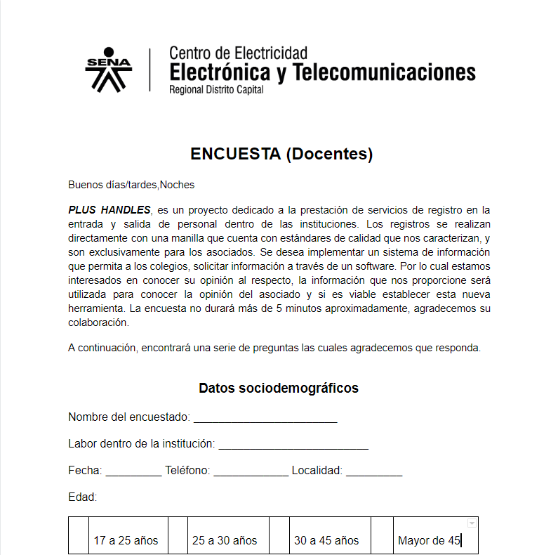
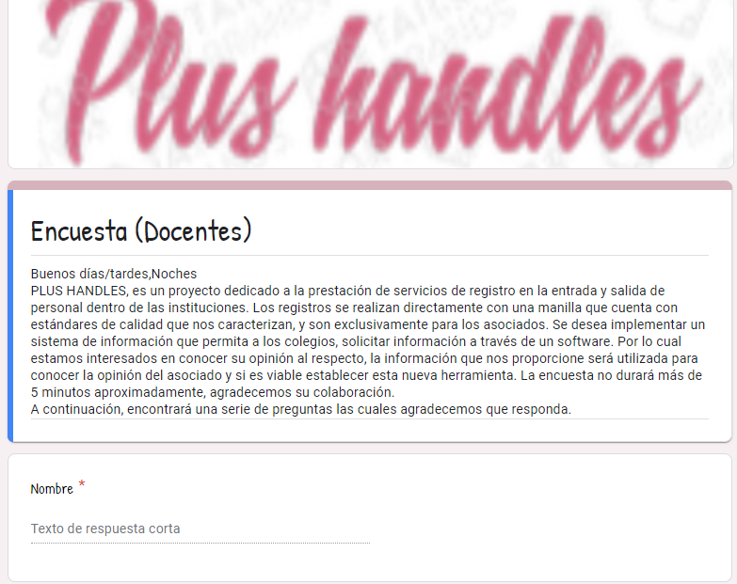

Slide 19
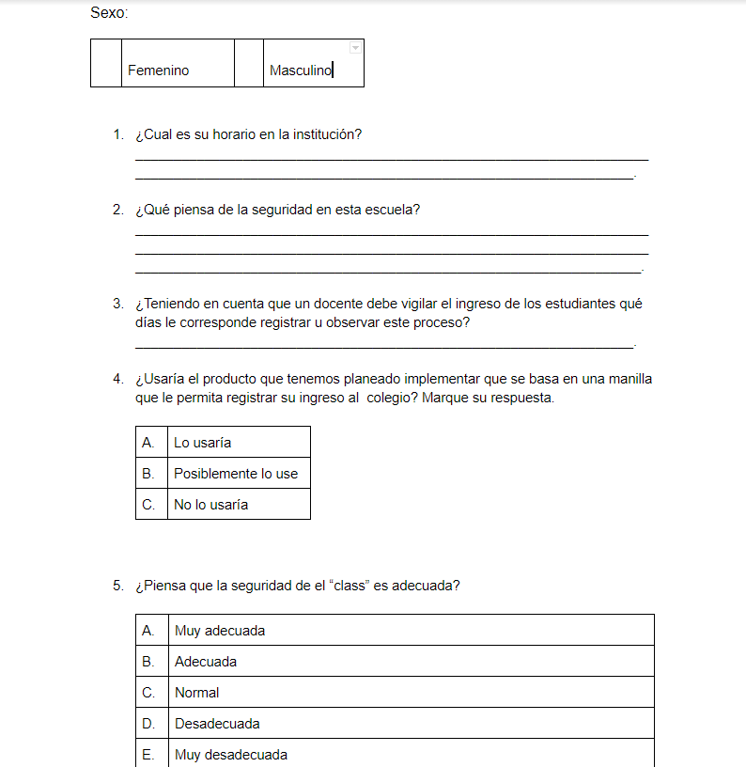
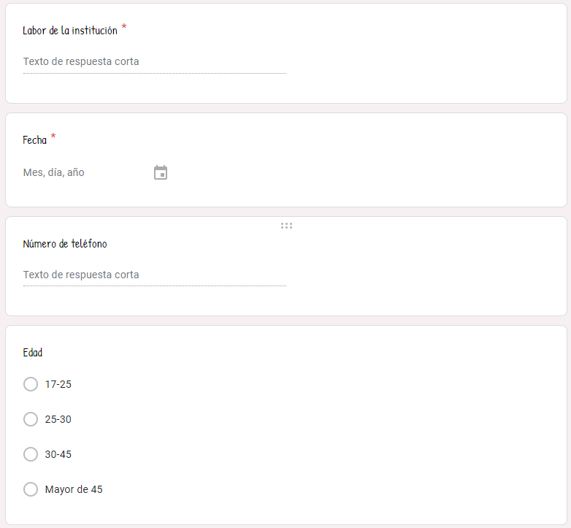

Slide 20
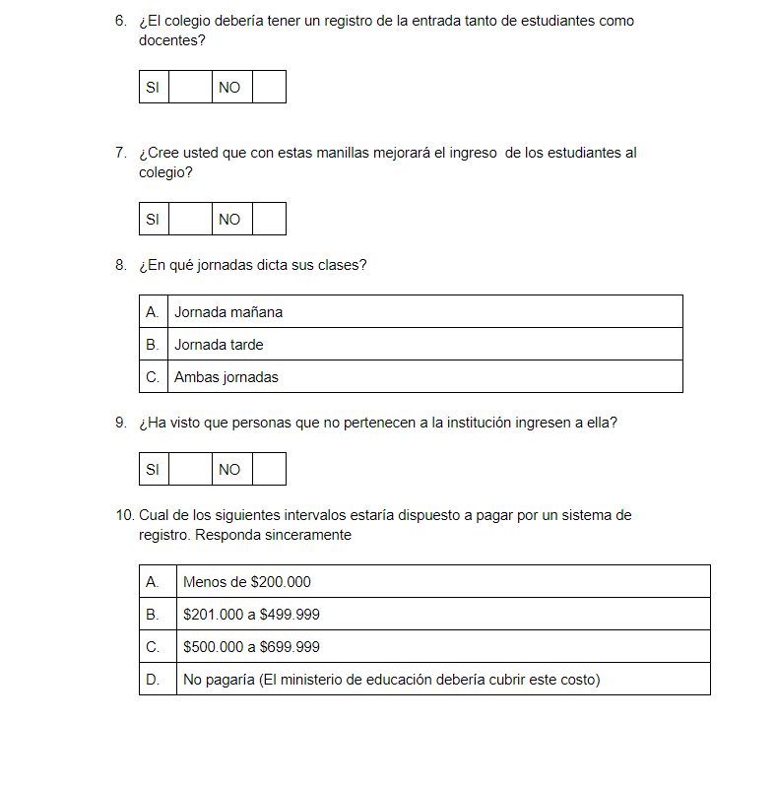
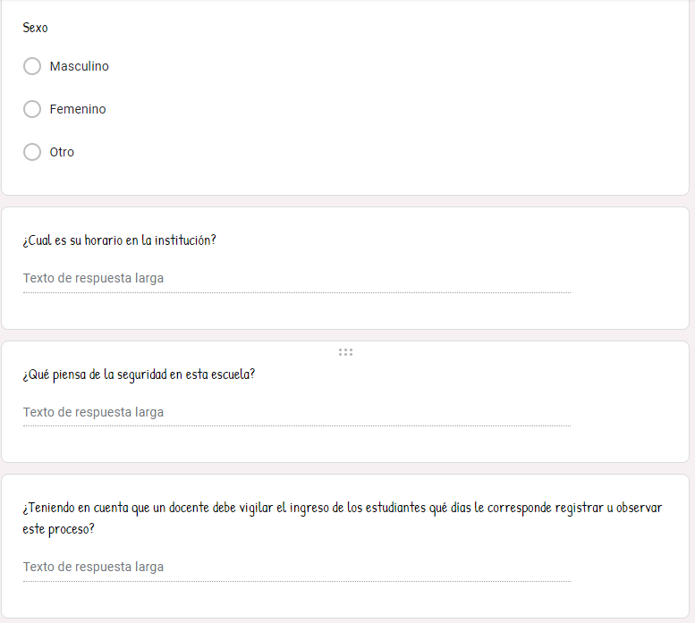

Slide 21
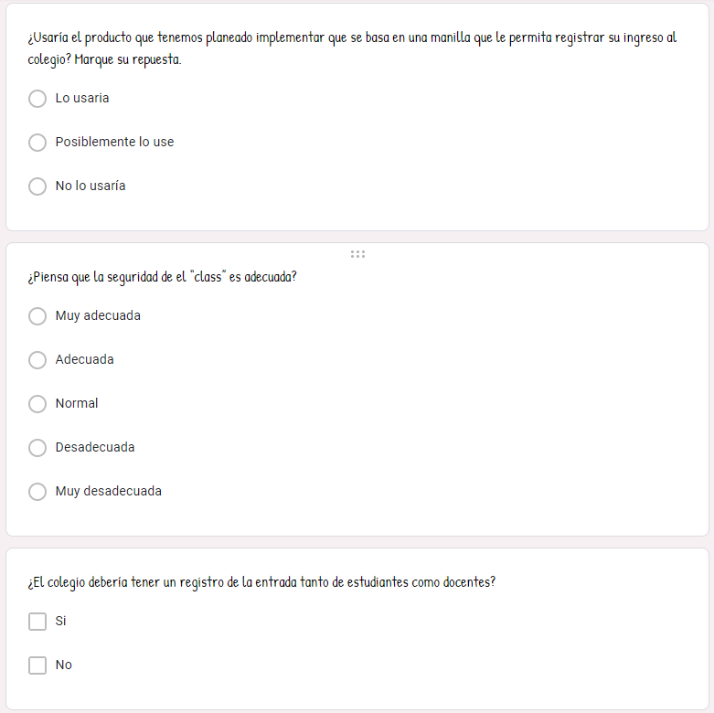
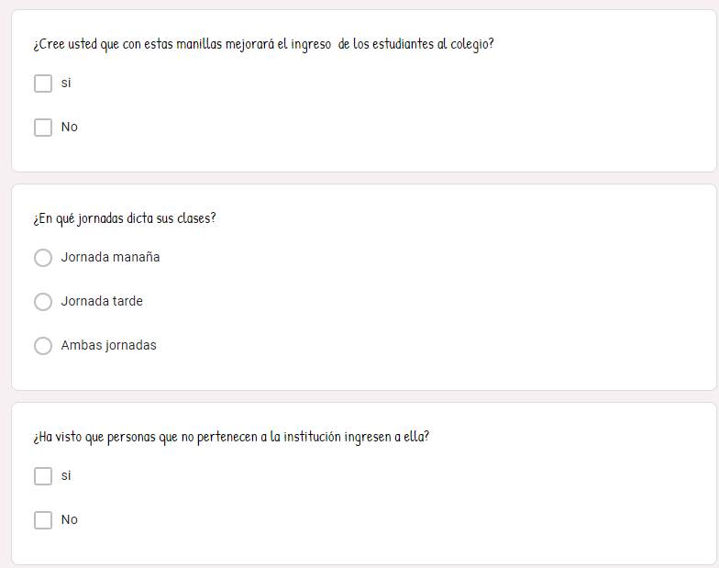

Slide 22
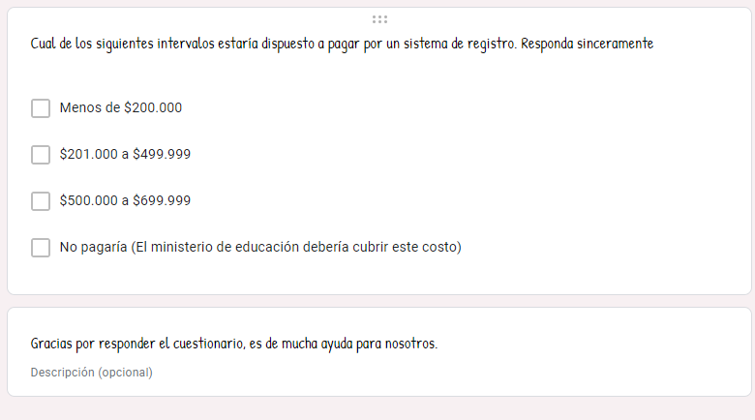

Slide 23
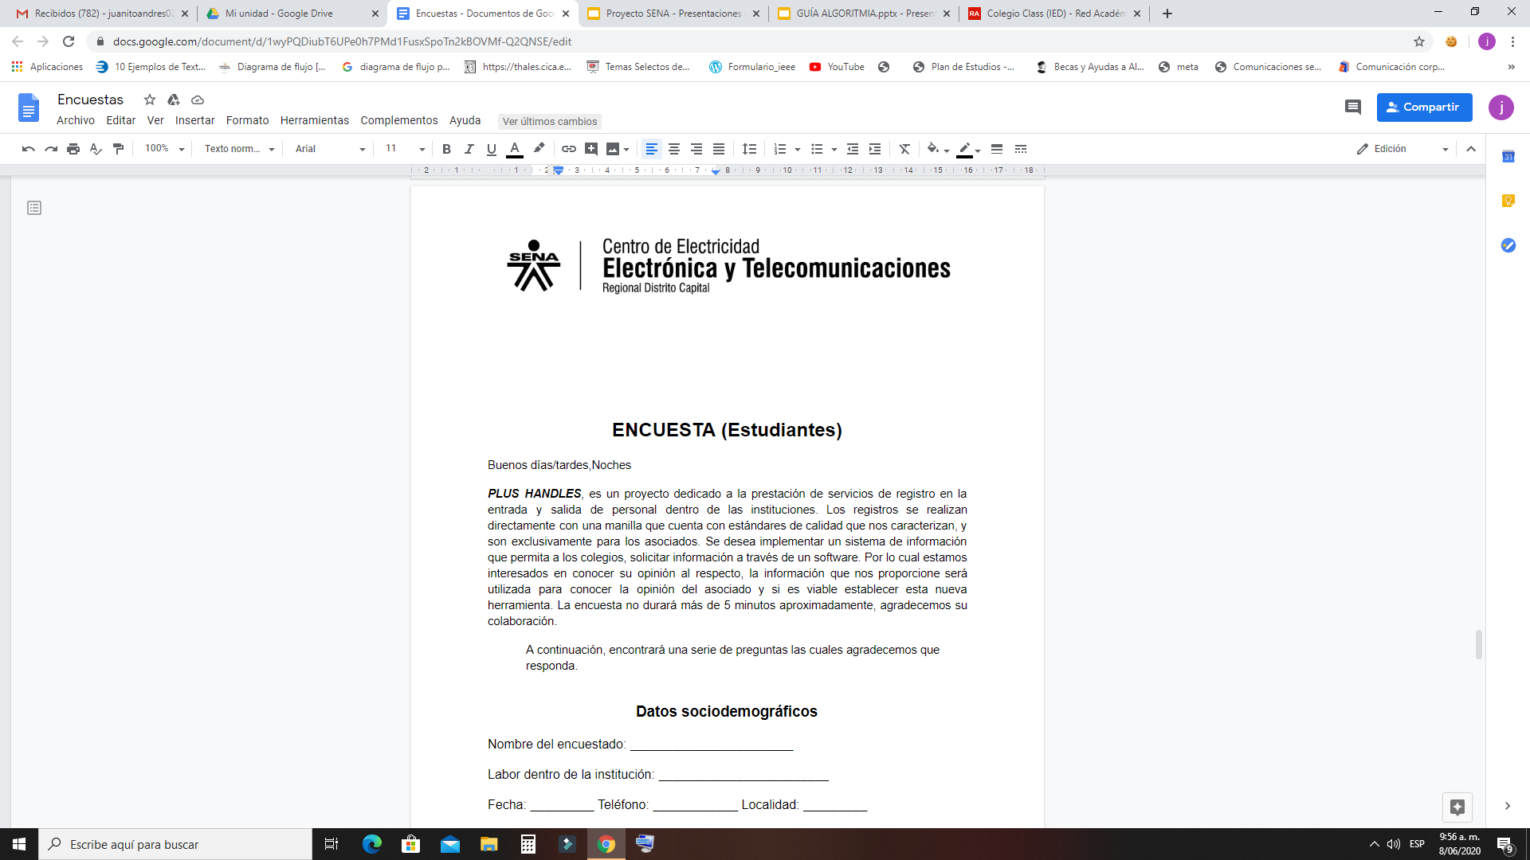
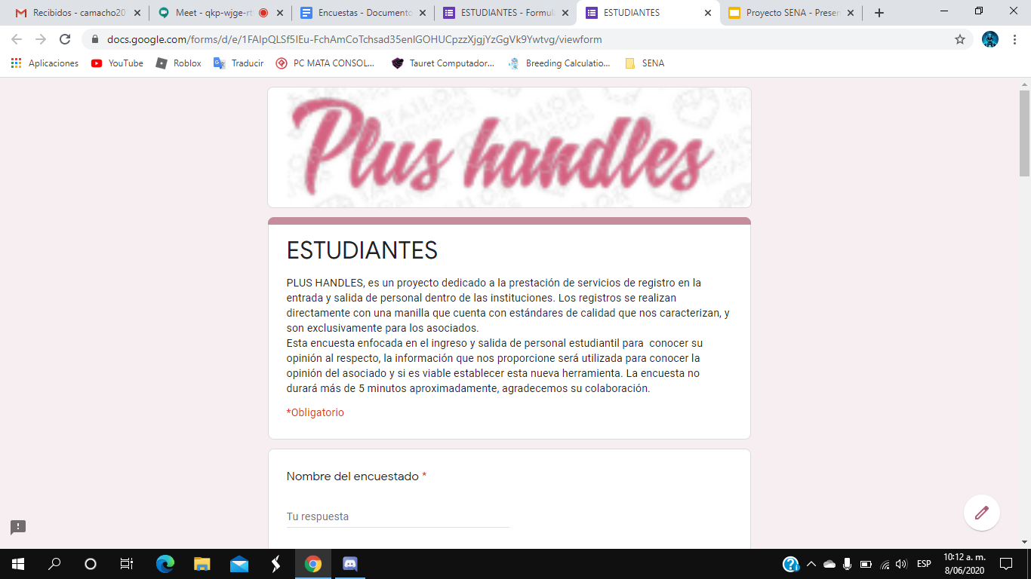
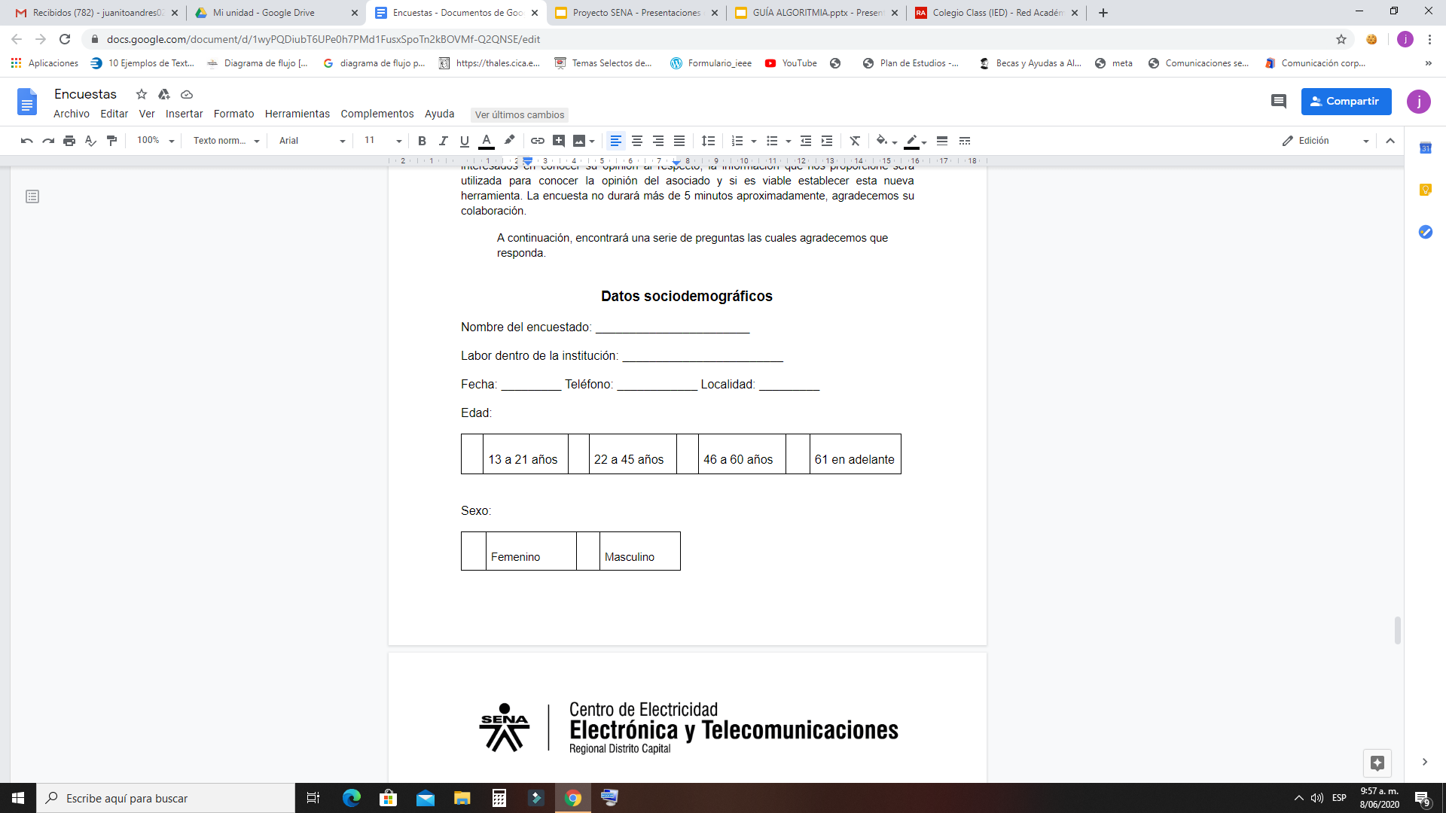

Slide 24
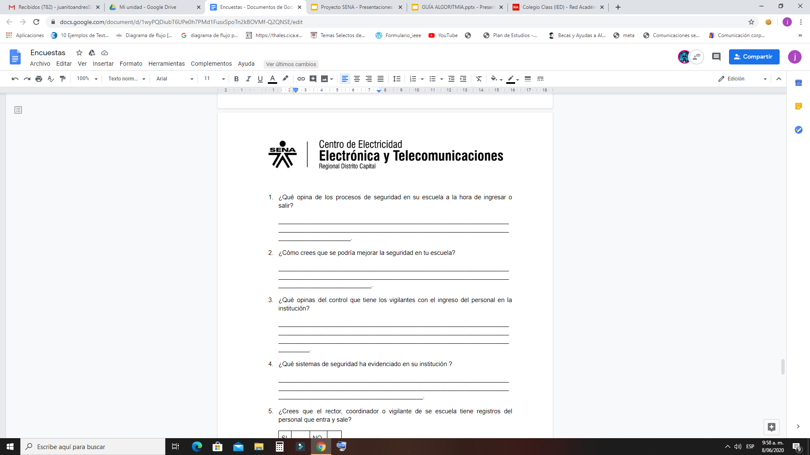
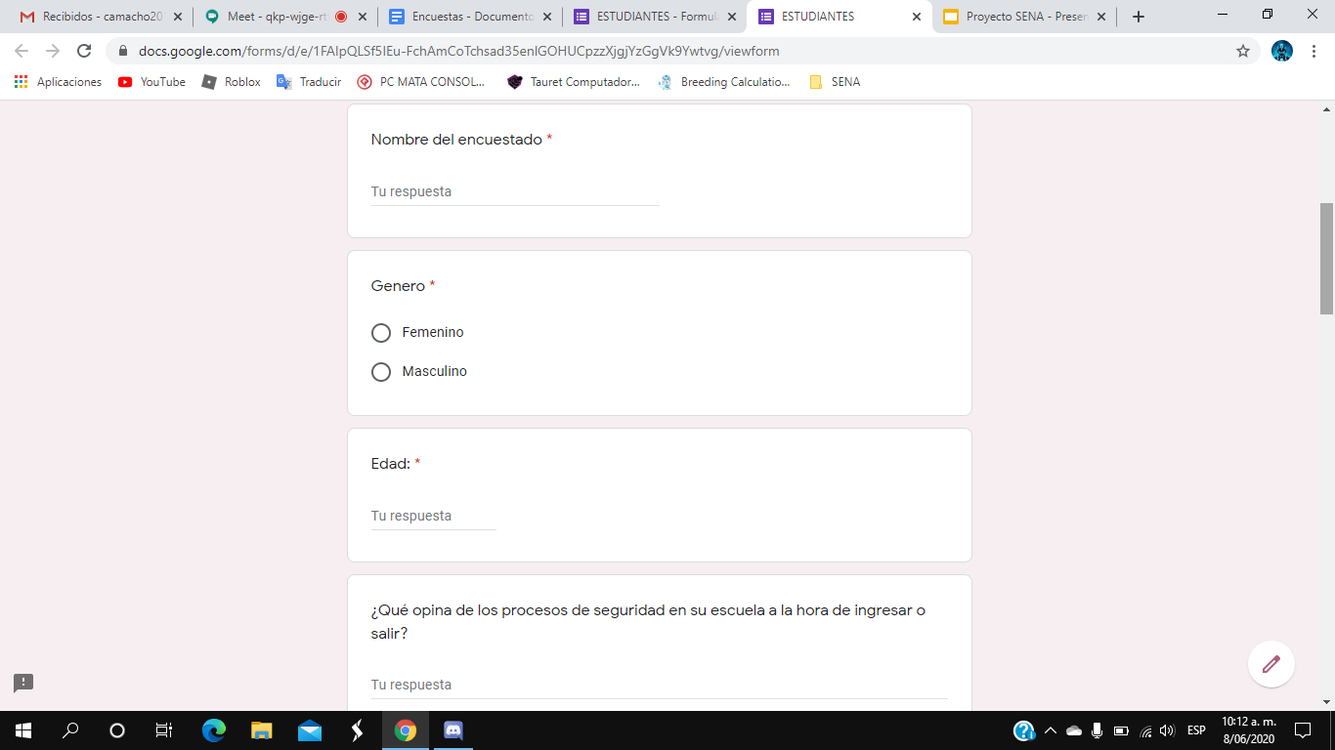
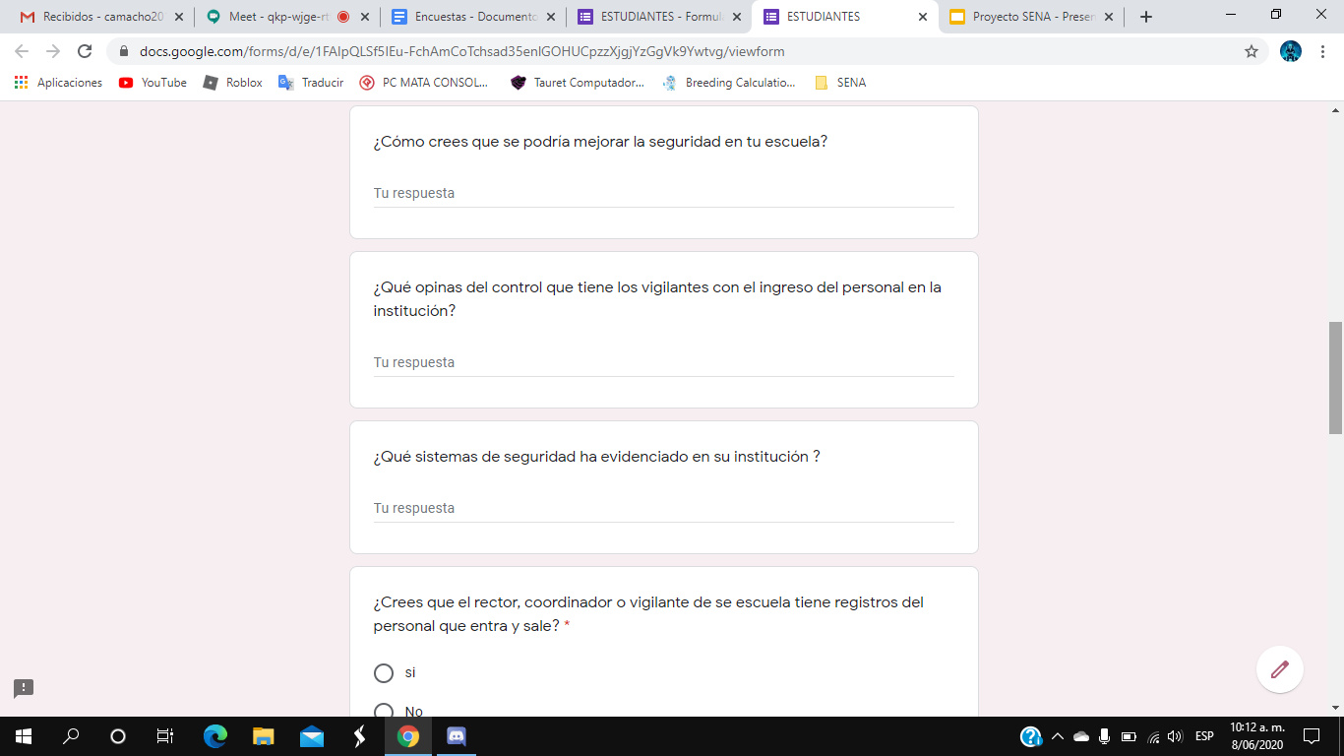
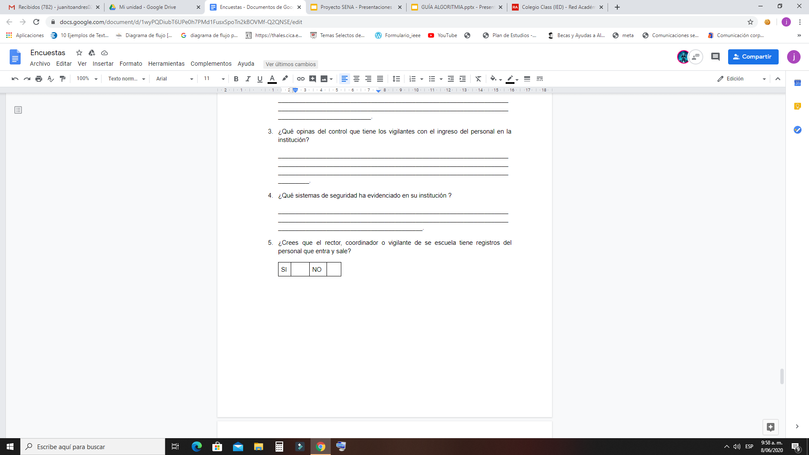

Slide 25
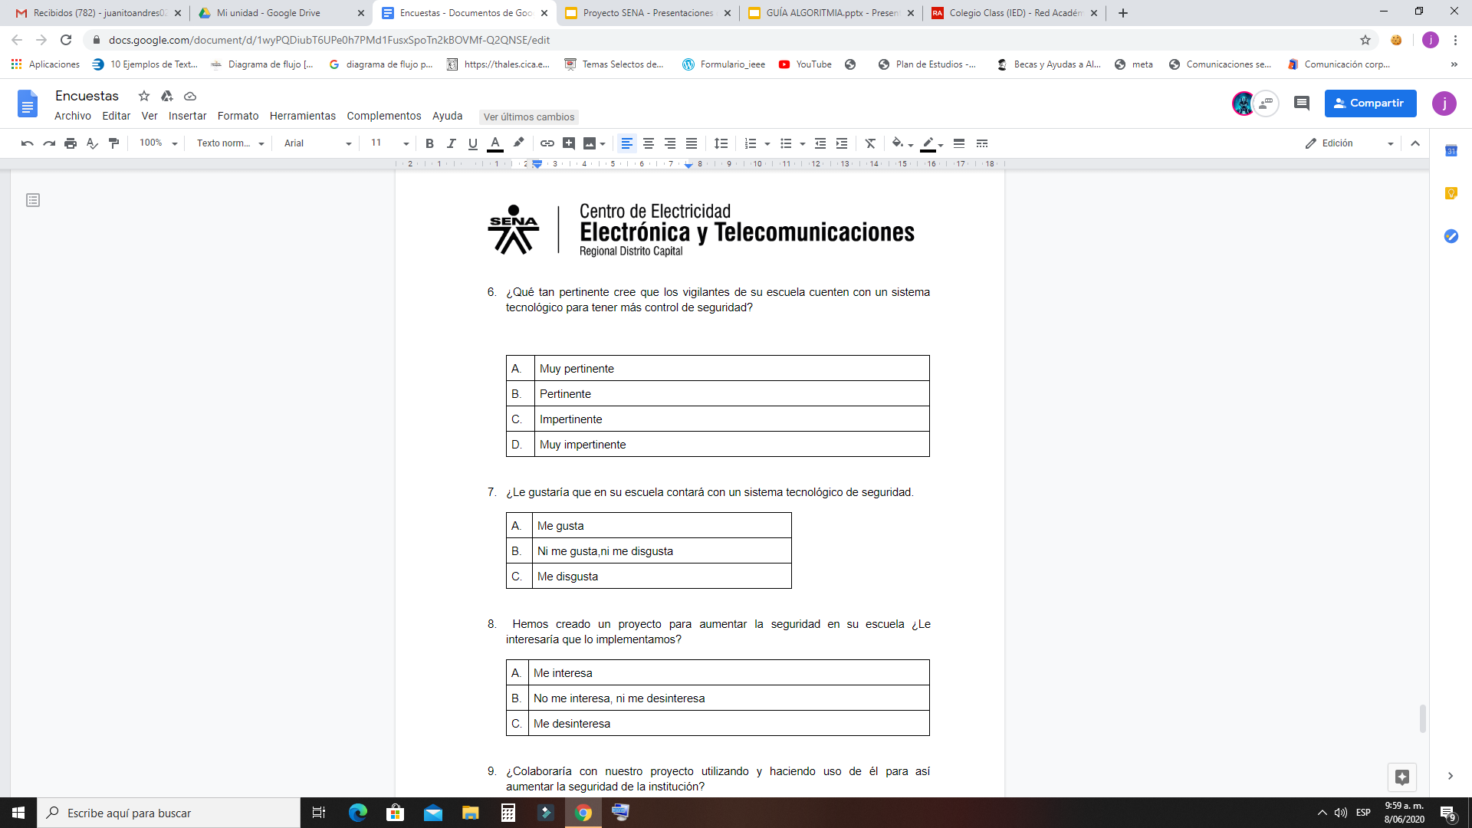
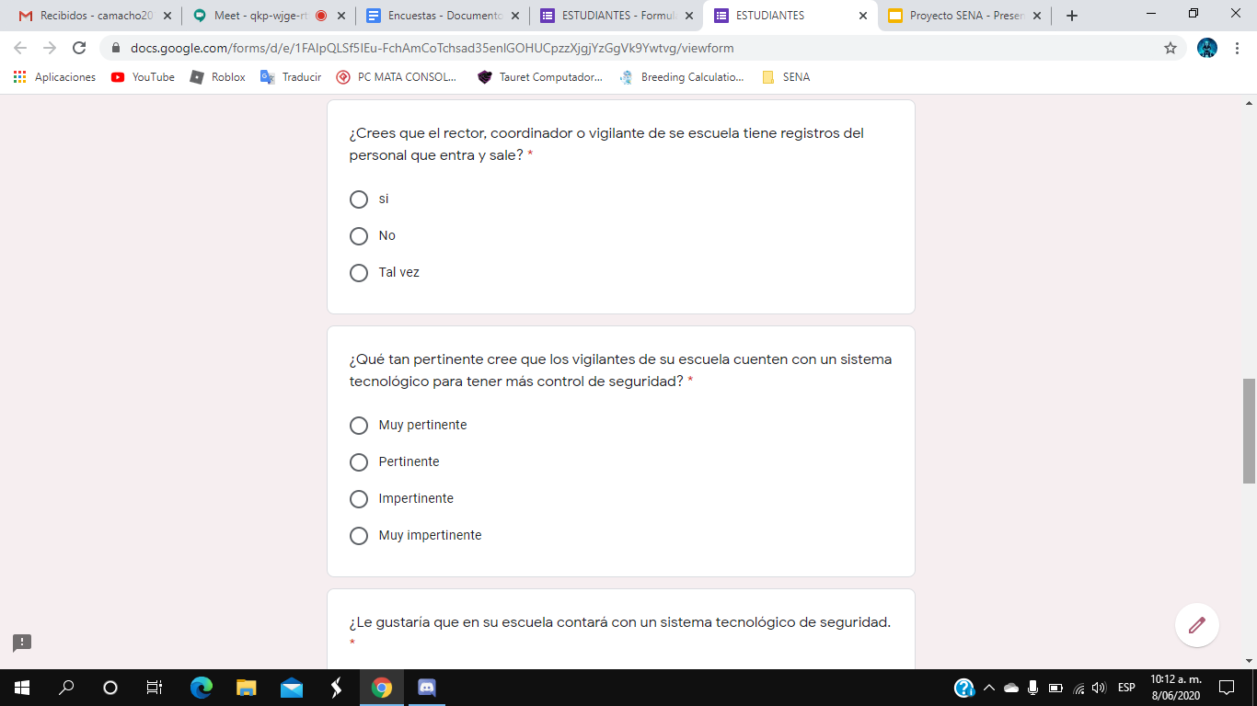
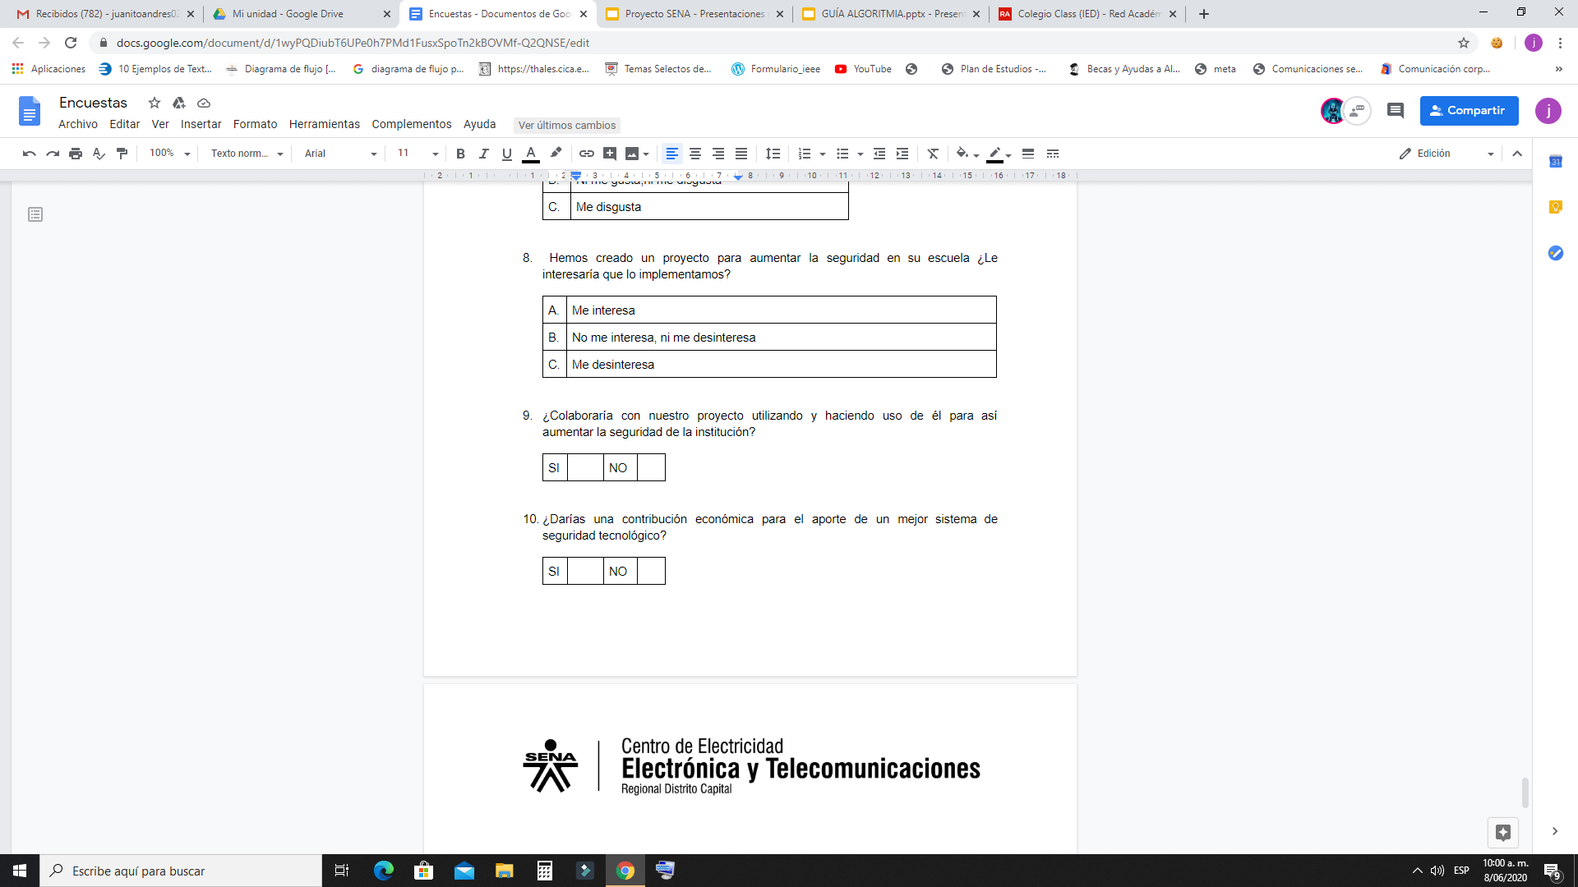

Slide 26
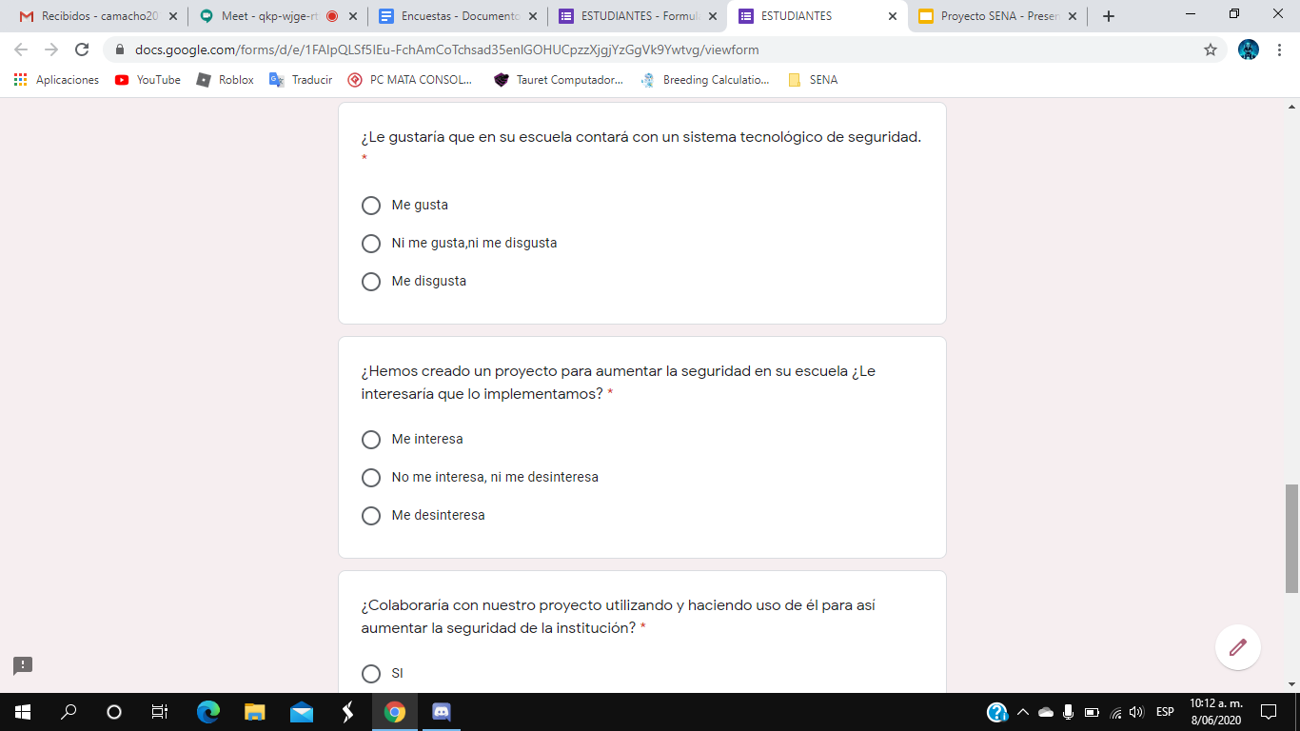

https://docs.google.com/document/d/1wyPQDiubT6UPe0h7PMd1FusxSpoTn2kBOVMf-Q2QNSE/edit?usp=sharing

Slide 27

BPMN
El espacio de BPMN se dividirá en dos partes: En la parte inicial se evidenciará el proceso que actualmente lleva la institución para el registro del ingreso y salida del personal con el que cuenta; por último podemos denotar como funcionara dicho proceso a la hora de implementar el sistema que hemos creado,evidenciando que este no elimina ningún proceso que se use actualmente ,tan solo se agrega como un nuevo paso,el cual ocupará el desarrollo principal.
La finalidad de los BPMN que mostramos a continuación es proporcionar una información más clara,entendible para cada uno de los usuarios,mediante notaciones gráficas y estructuradas.
https://es.123rf.com/photo_35191316_tr%C3%A1mites-del-sistema-de-informaci%C3%B3n-de-an%C3%A1lisis-con-las-flechas-y-s%C3%ADmbolos-en-diagrama-de-flujo-de-procesos-n.html

Slide 28

MAPA BPMN ACTUAL
https://app.lucidchart.com/invitations/accept/66adbf94-6d60-4be7-b715-009a87e24642

Slide 29

MAPA BPMN PROPUESTO
https://app.lucidchart.com/invitations/accept/3d320f31-ce9f-46c2-876c-cbf8a421983b

Slide 30

Requisitos funcionales y no funcionales(Formato SRS)
En esta parte ofreceremos una descripción breve, donde conoceremos los requisitos funcionales y no funcionales que debe realizar el software, relacionados con la perspectiva, funcionalidad, restricciones y demás descripciones generales del proyecto, aportandonos una vista previa del sistema con el fin de reconocer el papel que este va a desempeñar dentro de la institución ,mediante el formato (SRS),que ha sido elaborado con la solicitud o identificación de necesidades del plantel educativo I.E.D Class .
https://www.nicepng.com/ourpic/u2w7e6y3r5r5y3i1_desarrollo-software-png-mexico-y-el-desarrollo-de/

Slide 31


Requisito funcional
Requisito no funcional

Slide 32


Requisito funcional
Requisito no funcional

Slide 33



Requisito funcional
Requisito no funcional

Slide 34


Requisito funcional
Requisito no funcional

Slide 35


Slide 36



Slide 37


Slide 38
UML
Se requiere desarrollar un software de registro en la entrada y salida de estudiantes y docentes para el colegio Class I.E.D. Plus handles instalará el sistema en un dispositivo dentro de la institución y éste deberá iniciarse mediante el administrador ya predeterminado,el deberá publicar los datos del personal,con compañía del coordinador,dicho personal deberá portar la manilla y cumpir con los usos a la hora de que el guardia de seguridad la solicite.

Slide 39

https://app.lucidchart.com/invitations/accept/caa4b221-465d-447e-a53a-45d16bc18f3a

Slide 40




Slide 41



Slide 42




Slide 43



Slide 44




Slide 45



Slide 46



Slide 47
VERSIONAMIENTO EN GIT

Slide 48


Slide 49

Repositorio remoto clonado en el local

Slide 50


Slide 51


Slide 52


Slide 53


